Slide 1
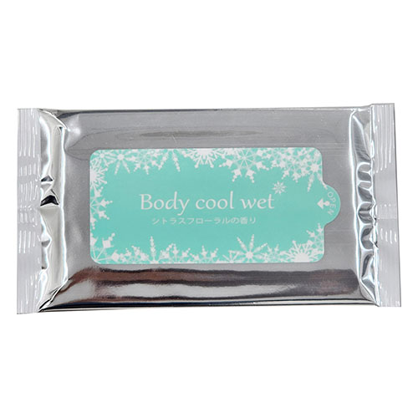
【提案書】
ボディ クールウェット 10枚入
特徴
スポーツを楽しんだ後や、暑い夏の日に最適です。シトラスフローラルの香りとメンソールの爽快感が汗を拭き取り、清々しい感覚を提供します。屋外イベントや夏のキャンペーンに最適なアイテムです。
納期
納期スペース
仕様
素材：不織布
サイズ：横135×縦×70mm（紙：150×200mm）
備考：枚数：10枚入り
お見積
お見積りスペース

